Slide 1
Ammatillisuus ja työhyvinvointi saattohoitotyössä
Pirkanmaan Hoitokoti

Slide 2
Kuinka ihmeessä tuossa työssä jaksaa?
Laadukas lähijohtaminen
Tarpeenmukainen organisointi
Työyhteisö- ja työkaveruustaidot
Ammatillinen osaaminen ja asennoituminen
Itsetuntemus
Omasta jaksamisesta huolehtiminen
pomo
työyhteisö
minä itse
Työssä jaksamisen vastuu

Slide 3
Työhyvinvointi ja ammatillisuus
1/6: Hyvä lähijohtaminen
Työntekijöiden tuntemus
Rajaaminen, kannustaminen
Yhteiset pelisäännöt, tasapuolisuus, ennustettavuus
Työvuorosuunnittelu -> oman elämän mahdollistaminen ja työstä irrottautuminen
Osa-aikaisuuden mahdollistaminen → kannattaa aina!
Itsensä kehittäminen, opiskelun mahdollistaminen
Asiantuntijaroolin vahvistaminen, osallistaminen.

Slide 4
Työhyvinvointi ja ammatillisuus
2/6: tarpeenmukainen organisointi
Reilusti tilaa vuorovaikutukselle ja yhteiselle keskustelulle!
  Työpaikkakokoukset
  Potilasmeetingit
  Työnohjaus
  Sisäinen koulutus
  Jatkuva työn kehittäminen ja arviointi
  Ketteryys ja joustavuus

Slide 5
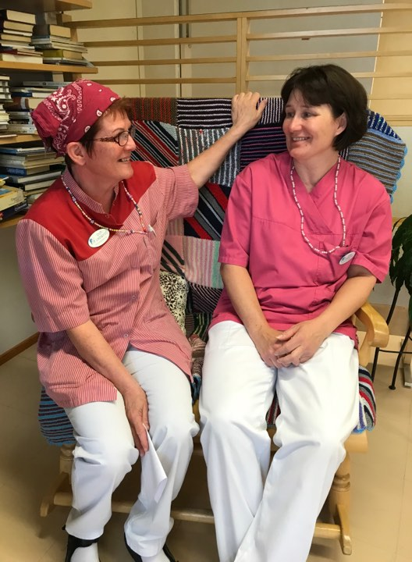
Työhyvinvointi ja ammatillisuus 3/6: työyhteisö- ja työkaveruustaidot
Asenne
  Kannustaminen, avoimuus
  Luottamus, palaute / Uskallus
  Me –henki
Toimintakyky muutostilanteissa, Innovatiivisuus
Avun tarjoaminen / avun tarpeen tunnistaminen
Avun pyytäminen
Tunteiden näyttäminen
Hyväksyntä
Tilannetaju, huumori

Slide 6
Työhyvinvointi ja ammatillisuus
4/6 ammatillinen osaaminen ja asennoituminen
Kouluttautuminen
Tunteiden tunteminen ja näyttäminen
Neutraalius, emotionaalinen turvaetäisyys
Avoimuus, herkkyys: Iholle pitää uskaltaa päästää
Kaikki maskit pois! Tomeruus, touhukkuus, pirteys, asiantuntijuus.
Realismi, työn rajojen ja mahdollisuuksien hahmottaminen

Slide 7
Työhyvinvointi ja ammatillisuus
5/6 Itsetuntemus
Omien sudenkuoppien tunnistaminen
  Elämänhistoria
  Elämäntilanne
  Persoona
Milloin väsyn ja kuormitun?

Slide 8
Työhyvinvointi ja ammatillisuus
6/6 omasta jaksamisesta huolehtiminen
  Uni, ravinto ja liikunta!!
  Hoitajan työn fyysisyyden hahmottaminen
  Harrastuneisuus, heittäytyminen, uppoutuminen

Slide 9
Kuka kiittää hyvästä työstä?
Minä itse
Asiakas / potilas
Läheinen
Työtoveri
Esimies

